Slide 1
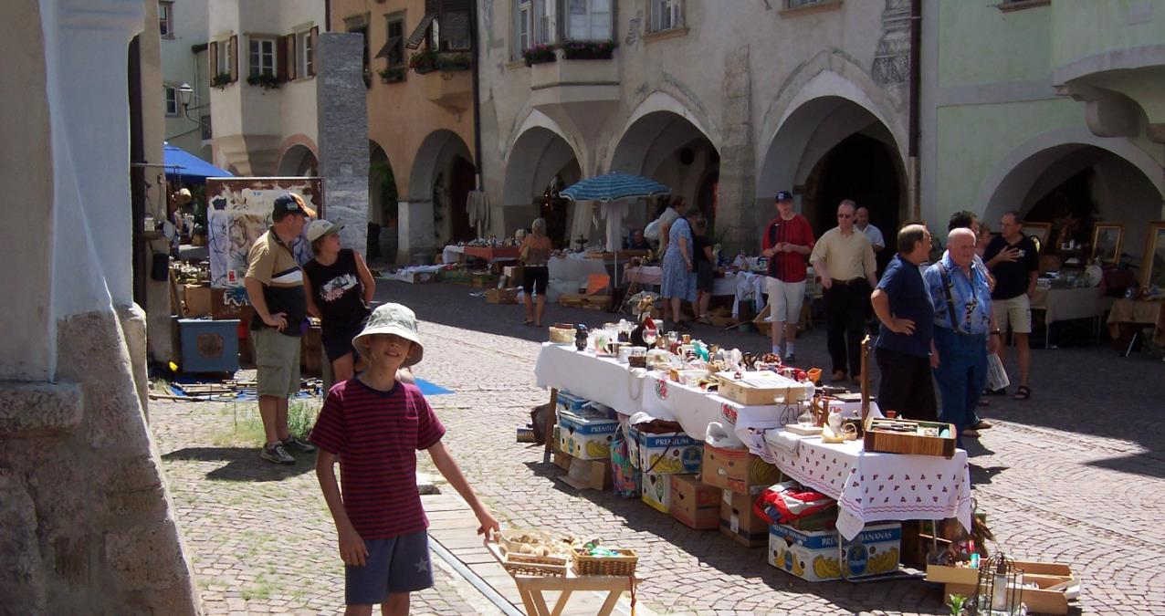
Dorfentwicklung in Südtirol -
eine besondere Geschichte
mit Zukunft
Frank Weber
Erfurt, 12.09.2019

Slide 2


Geschichte
2011, Gründung und Registrierung
Matthias Burglechner, 1626

Slide 3
Sprachgruppen

Slide 4
Kulturgrenze

Slide 5
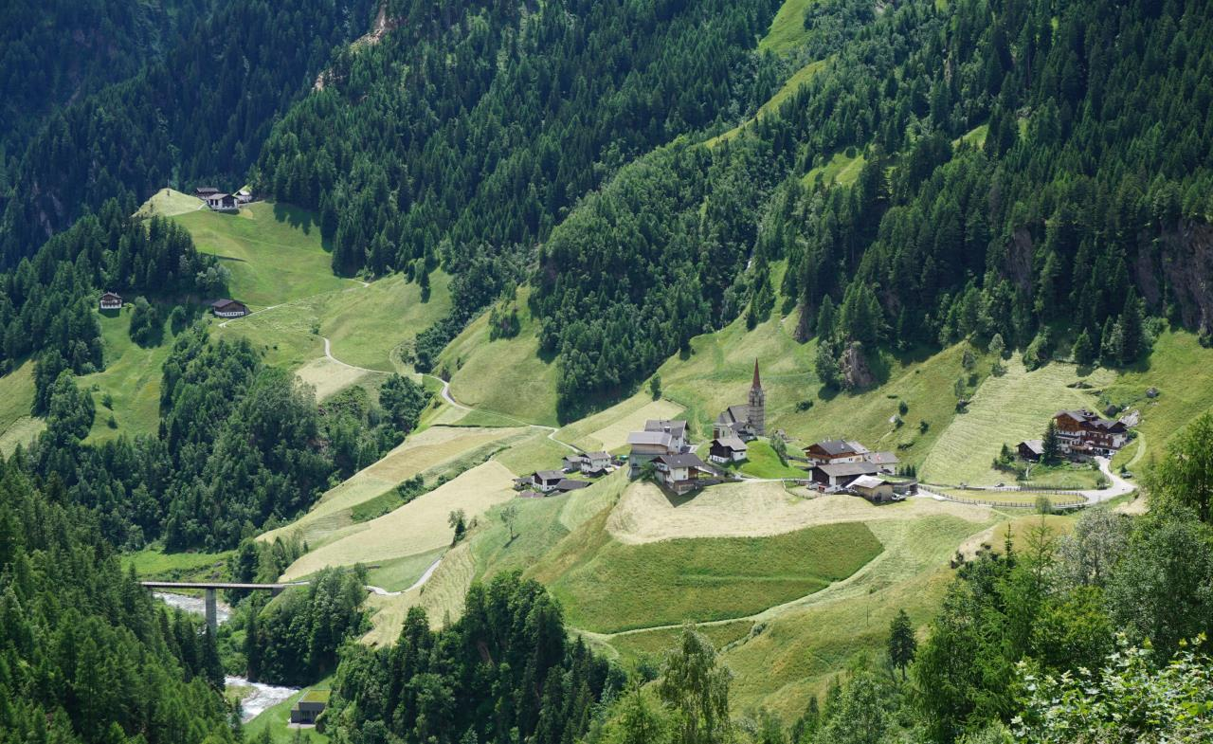
Gebirge

Slide 6
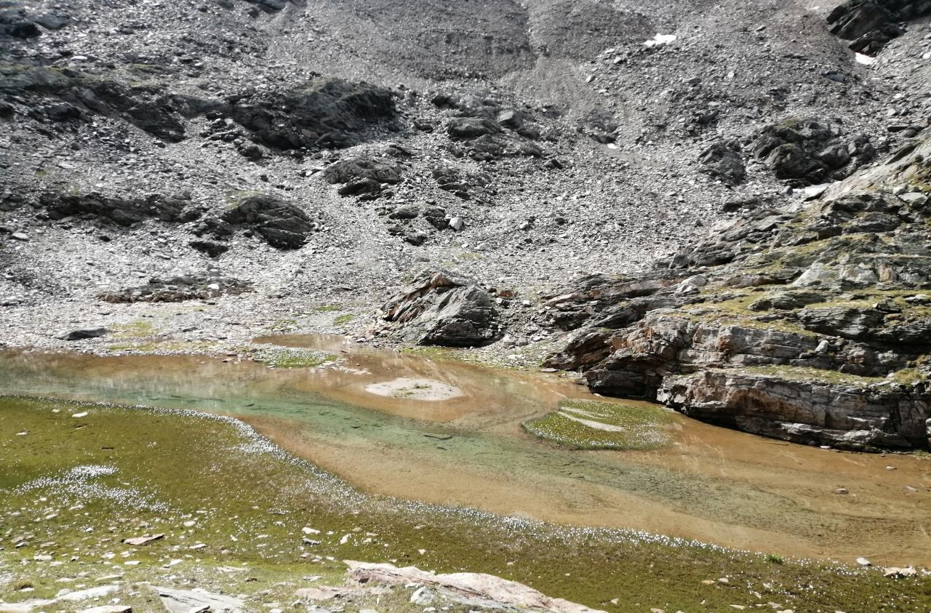
Naturschutz

Slide 7
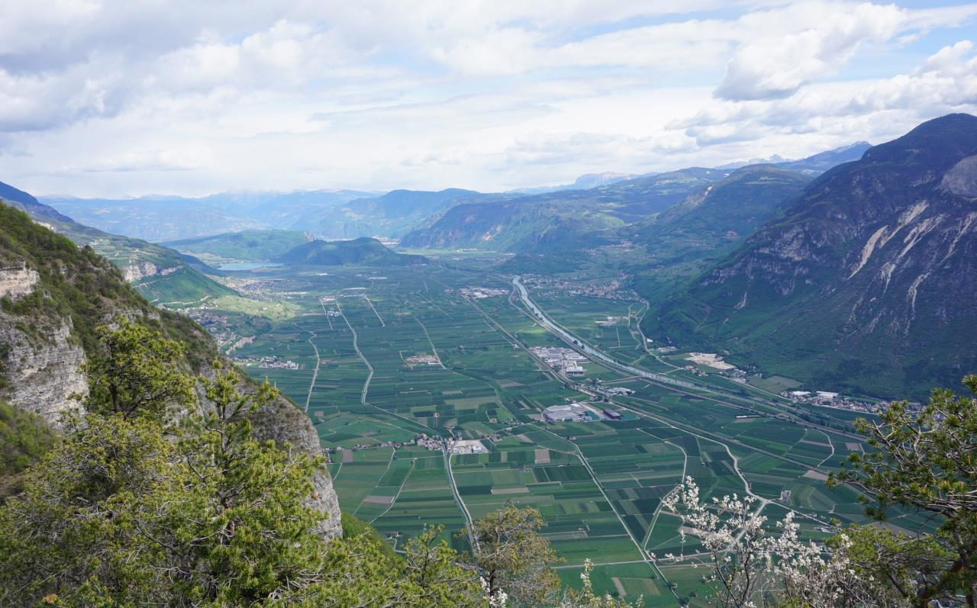
Besiedelung

Slide 8
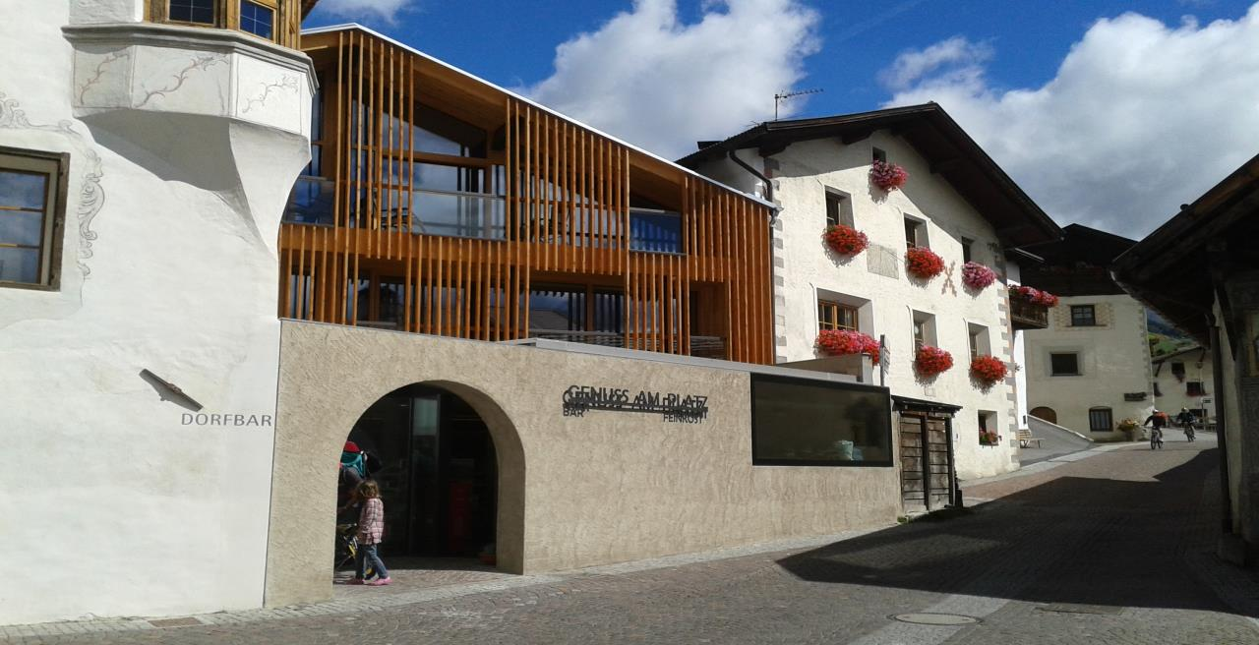
Dichte

Slide 9
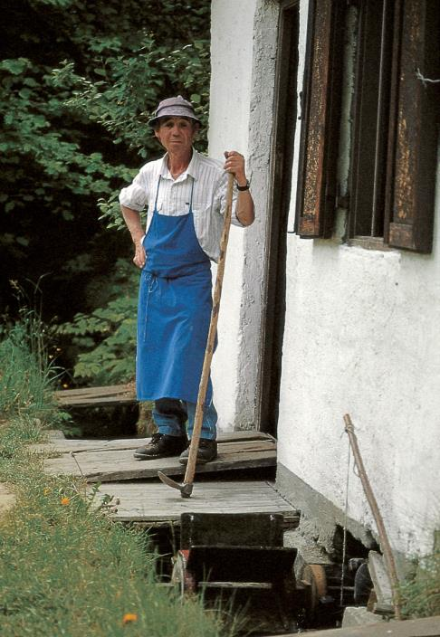
Bäuerliche
Wertekultur

Slide 10
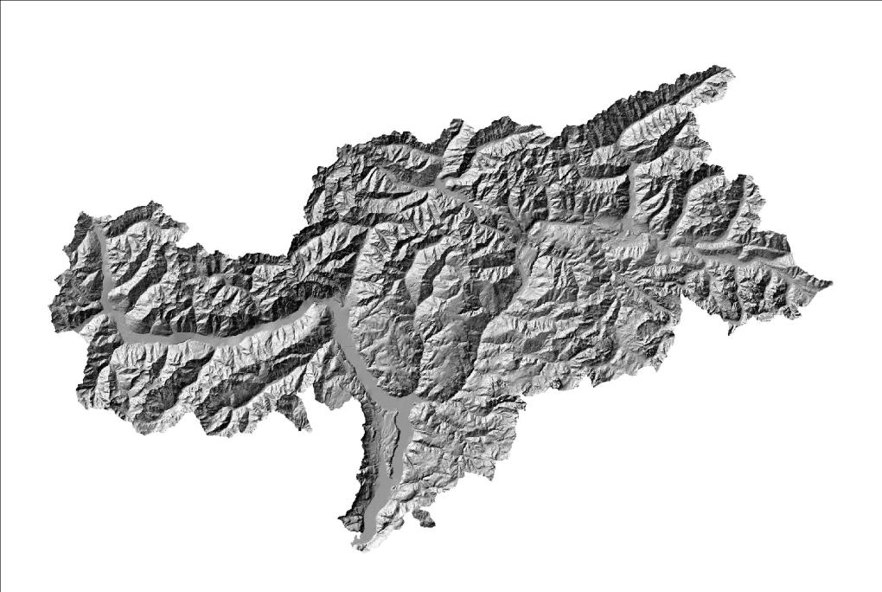
Fläche: ca. 7400 km²
Einwohner: ca. 530.000
Besiedelbare Fläche: ca. 6%
Südtirol

Slide 11
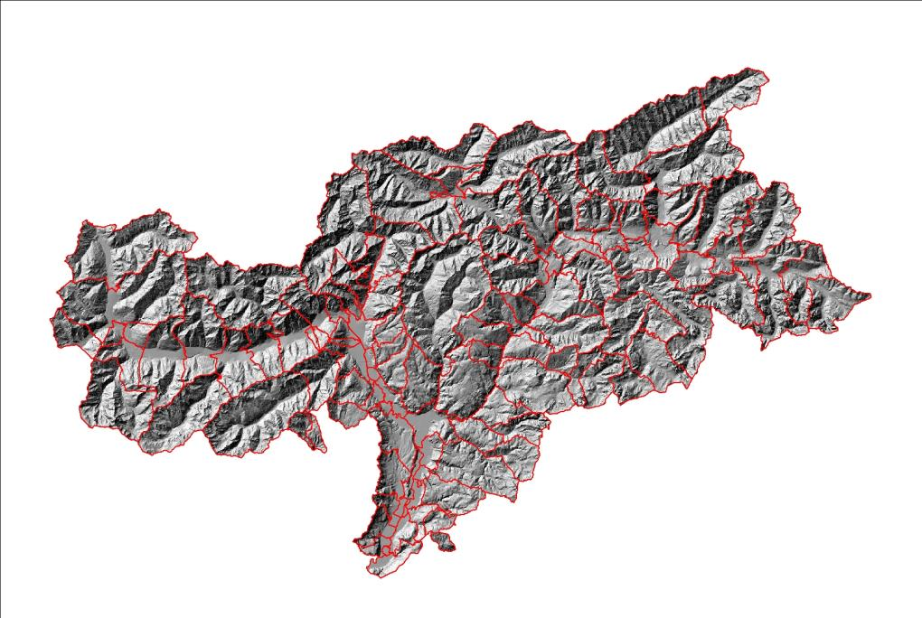
Fläche: ca. 7400 km²
Einwohner: ca. 530.000
Besiedelbare Fläche: ca. 6%
Gemeinden: 116
Südtirol

Slide 12
Fläche: ca. 7400 km²
Einwohner: ca. 530.000
Besiedelbare Fläche: ca. 6%
Gemeinden: 116
Südtirol
Brennerachse

Slide 13
Was tun?

Slide 14
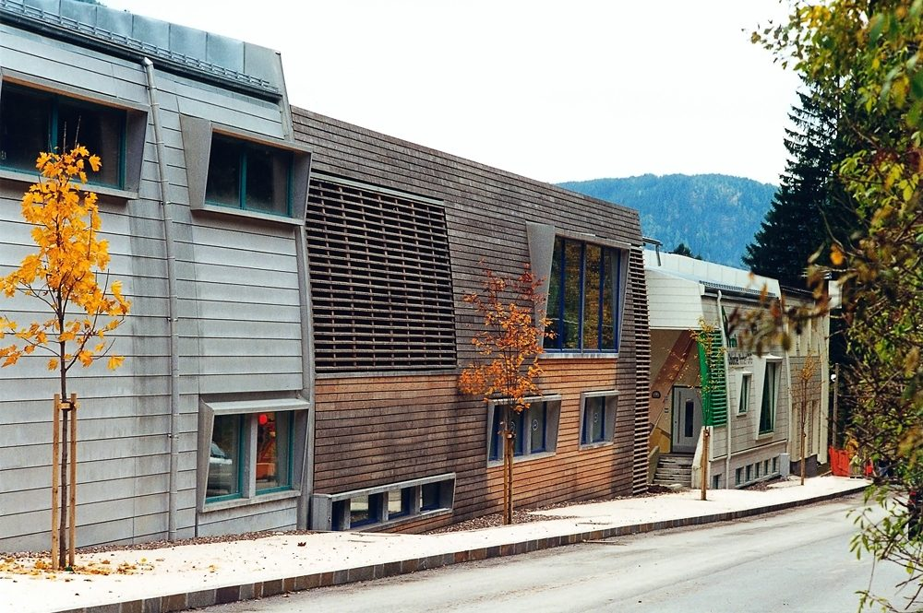
Unternehmertum fördern

Slide 15
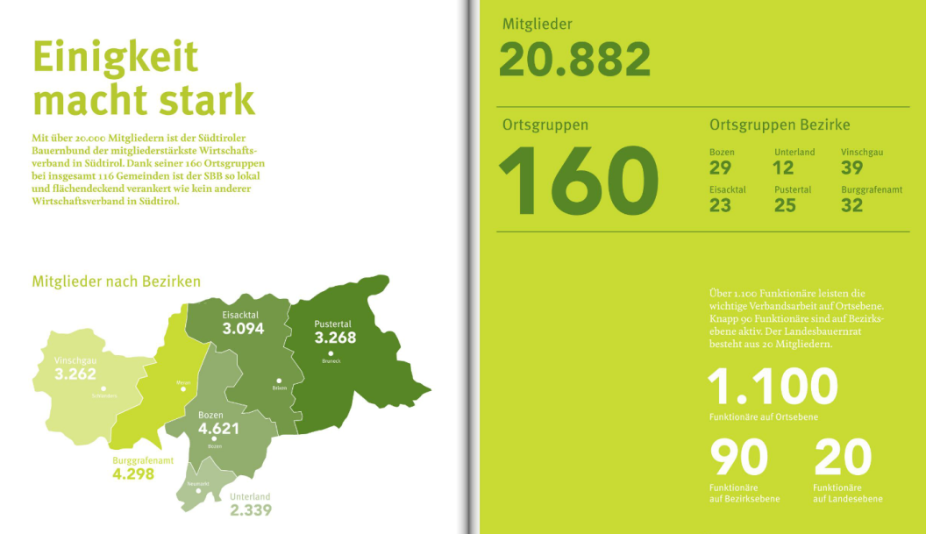
gemeinsam wirtschaften

Slide 16
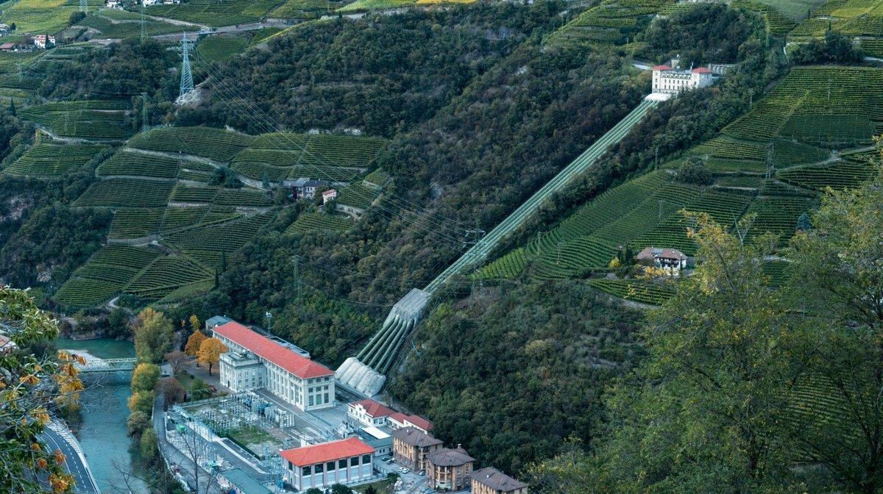
Standortvorteile nutzen

Slide 17
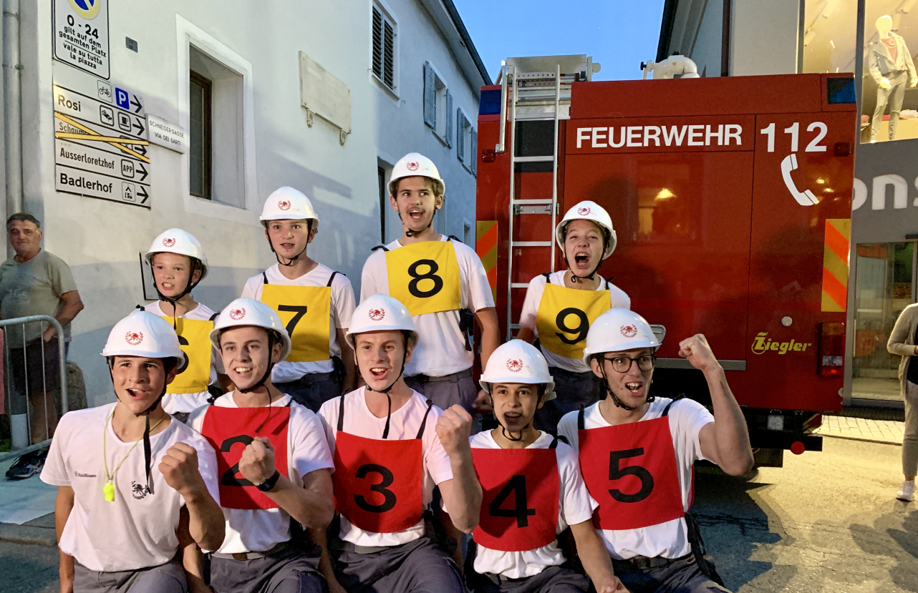
ehrenamtlich Verantwortung tragen

Slide 18
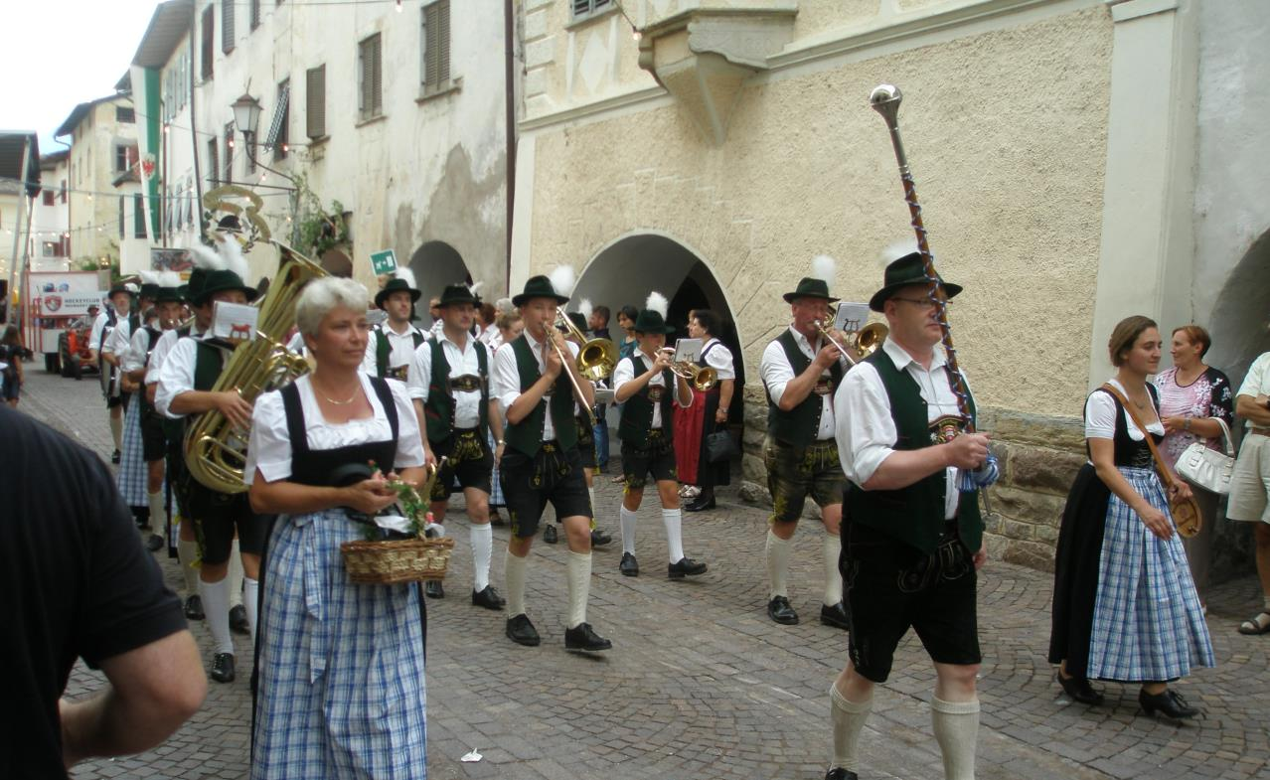
kulturell
engagieren

Slide 19
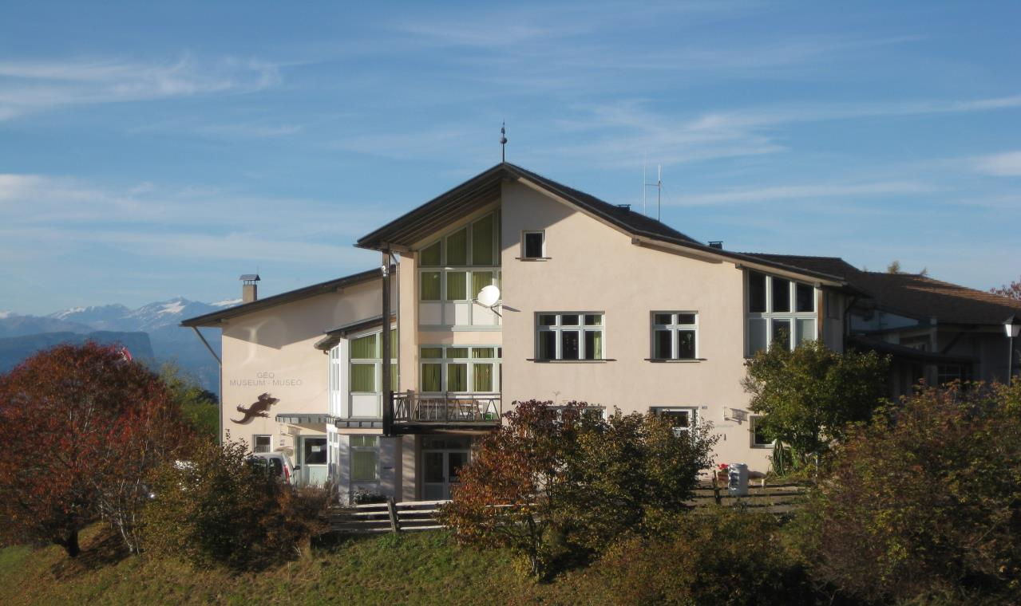
Schule im Heimatdorf

Slide 20
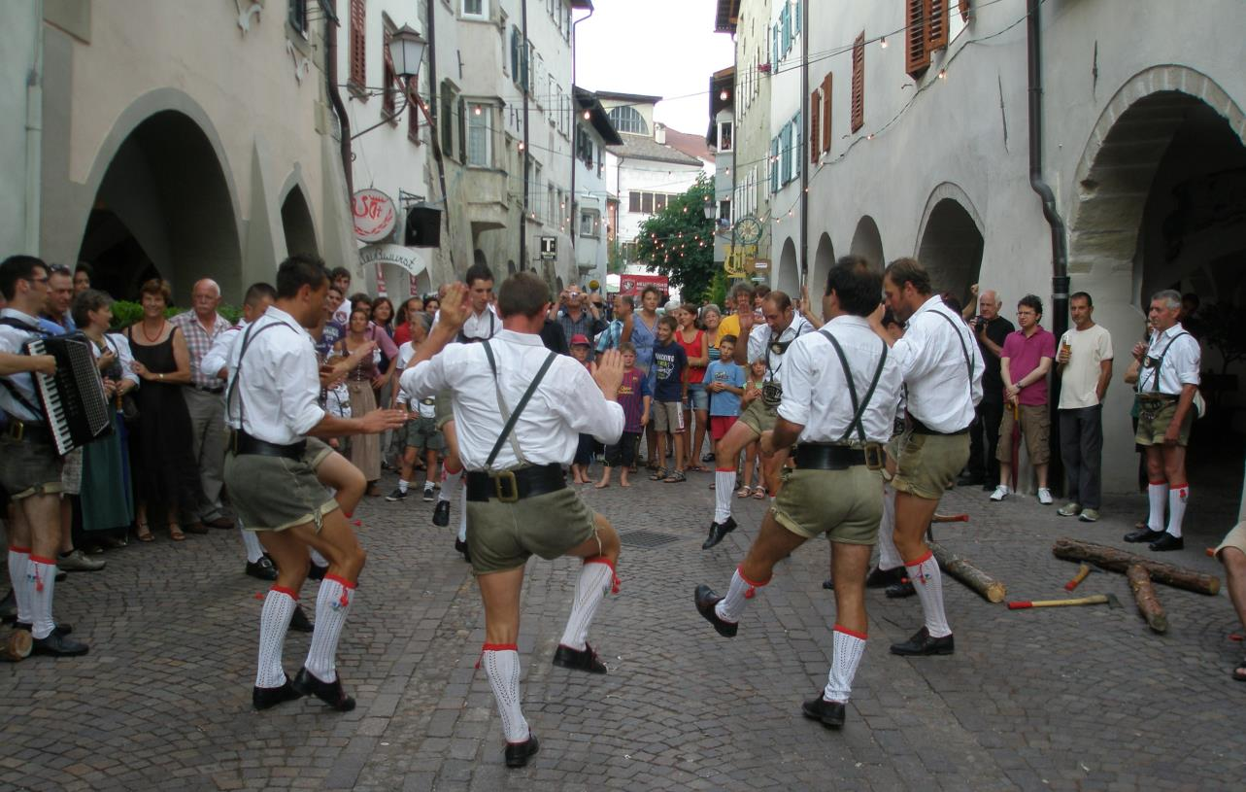
Traditionen
leben

Slide 21
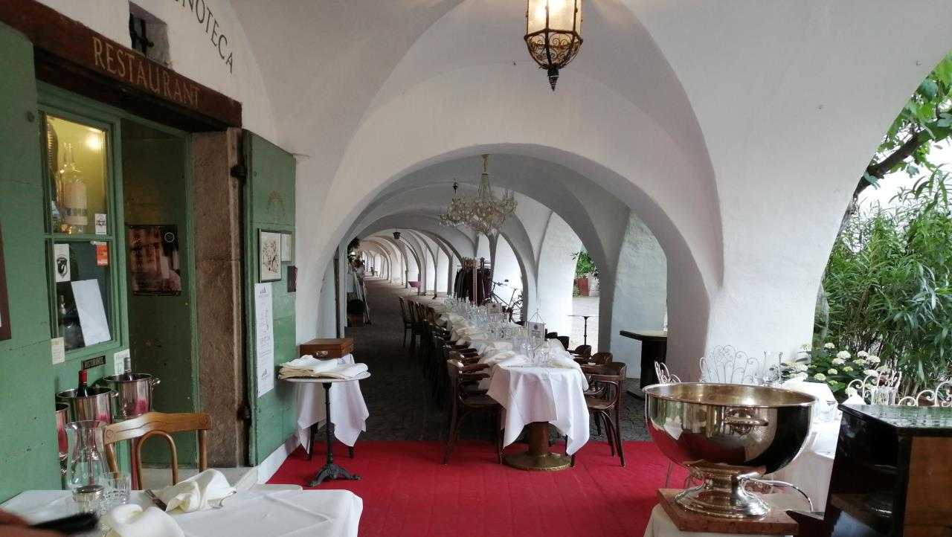
nah versorgen

Slide 22
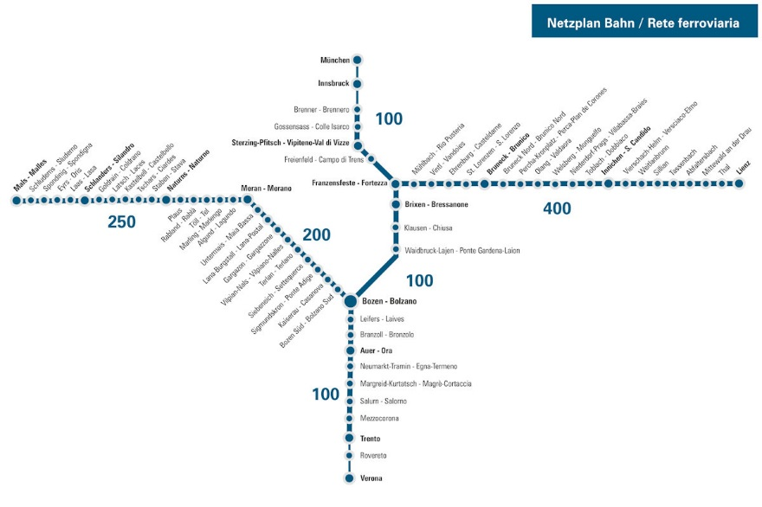

Slide 23
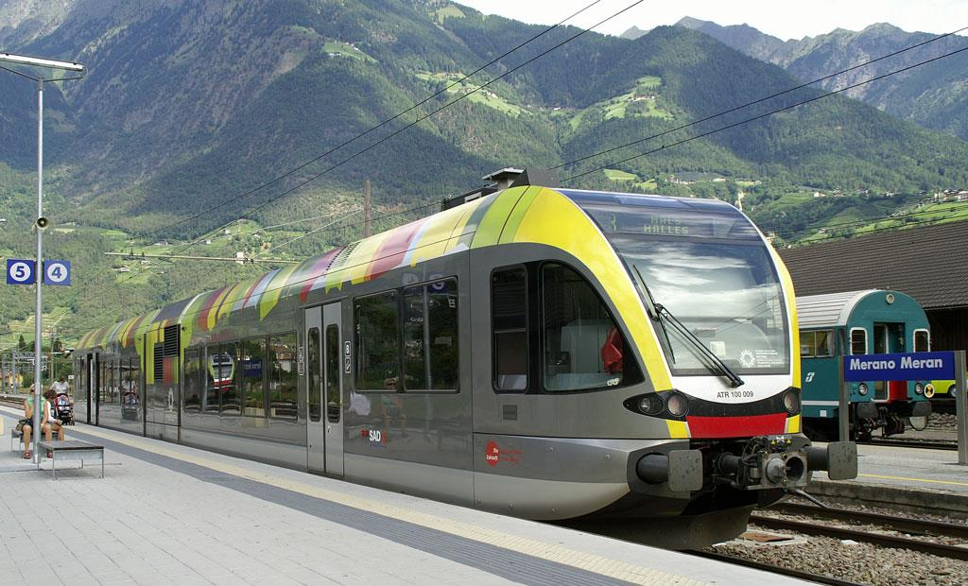
Mobilität ermöglichen

Slide 25
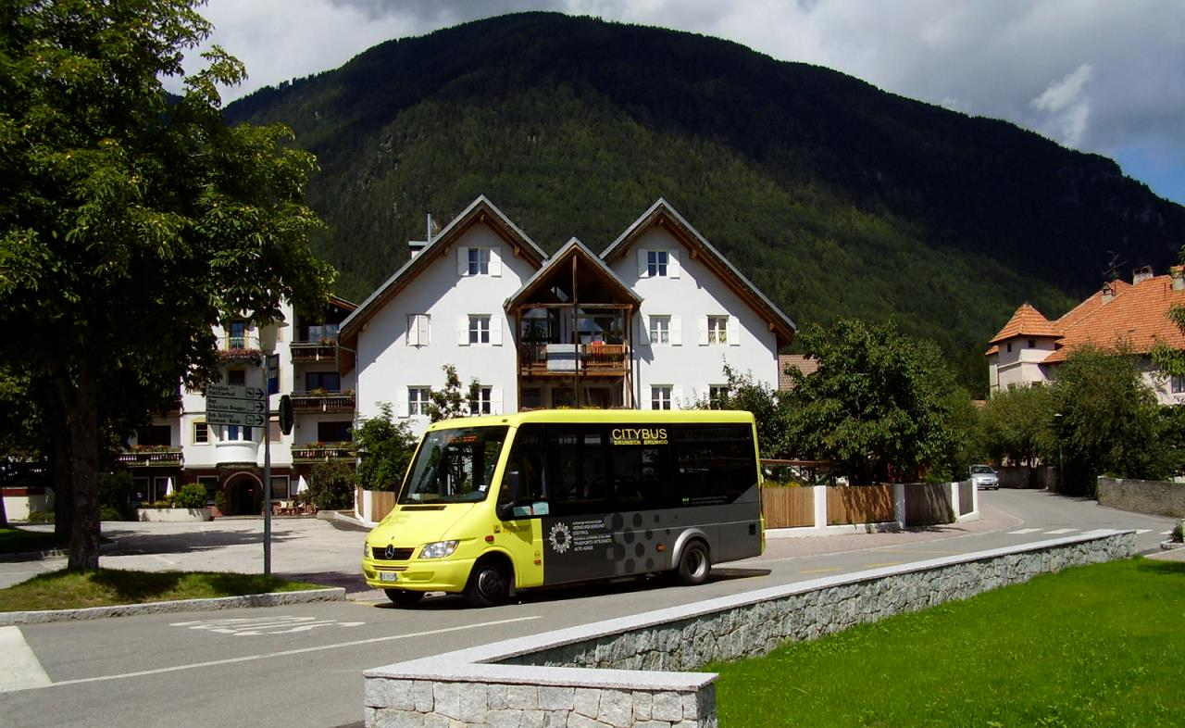
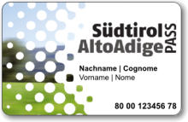
Mobilität ermöglichen

Slide 26

Mobilität ermöglichen

Slide 27
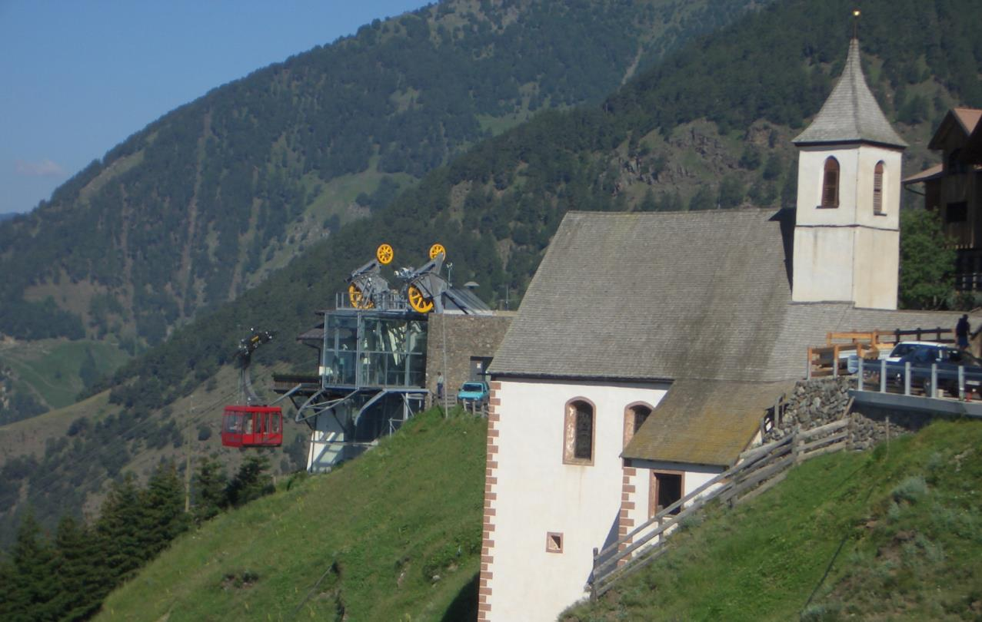
Orte erreichbar machen

Slide 28
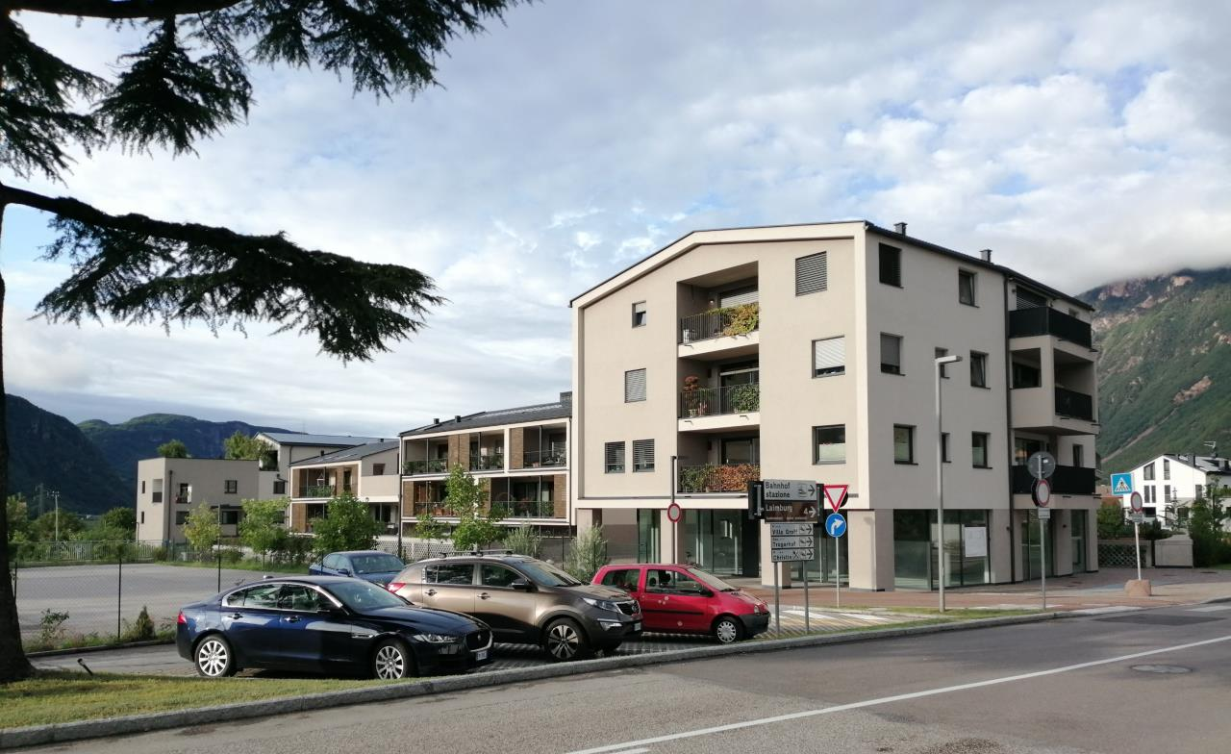
qualitätvoll
bauen

Slide 29
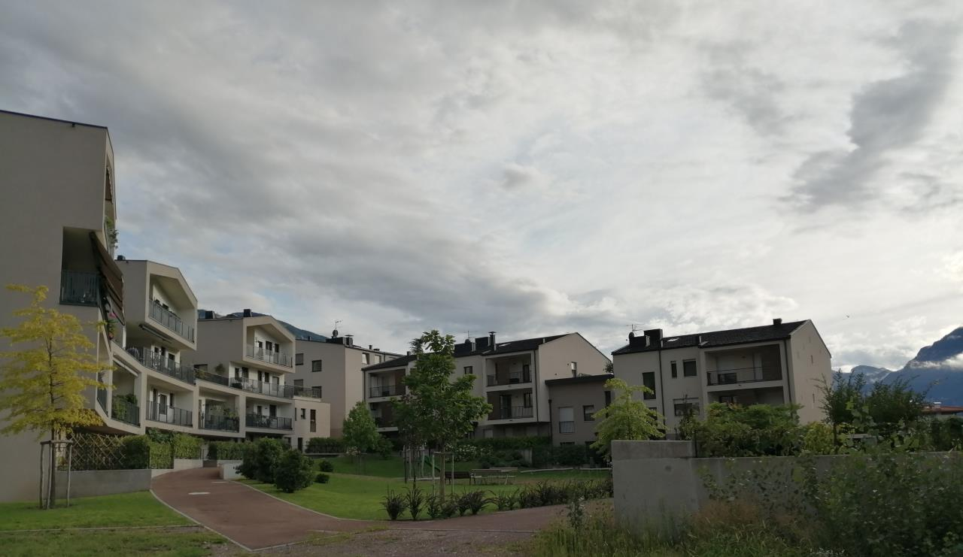
zusammenleben
ermöglichen

Slide 30
Flächen nutzen

Slide 31
Zukunft diskutieren

Slide 32
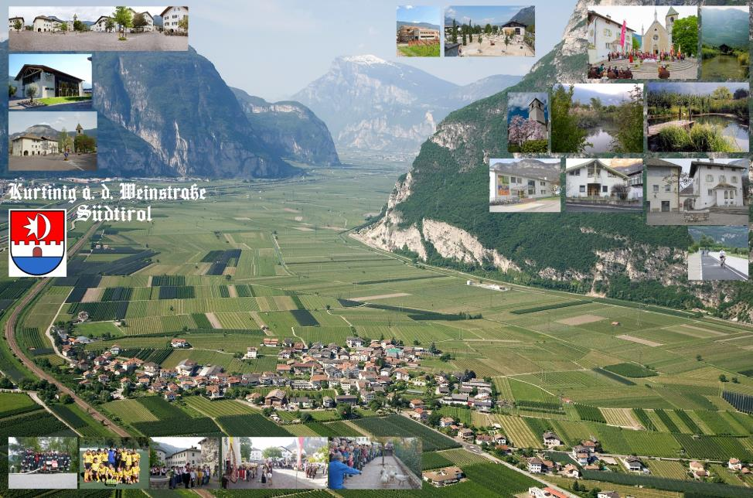
Initiativen
fördern

Slide 33
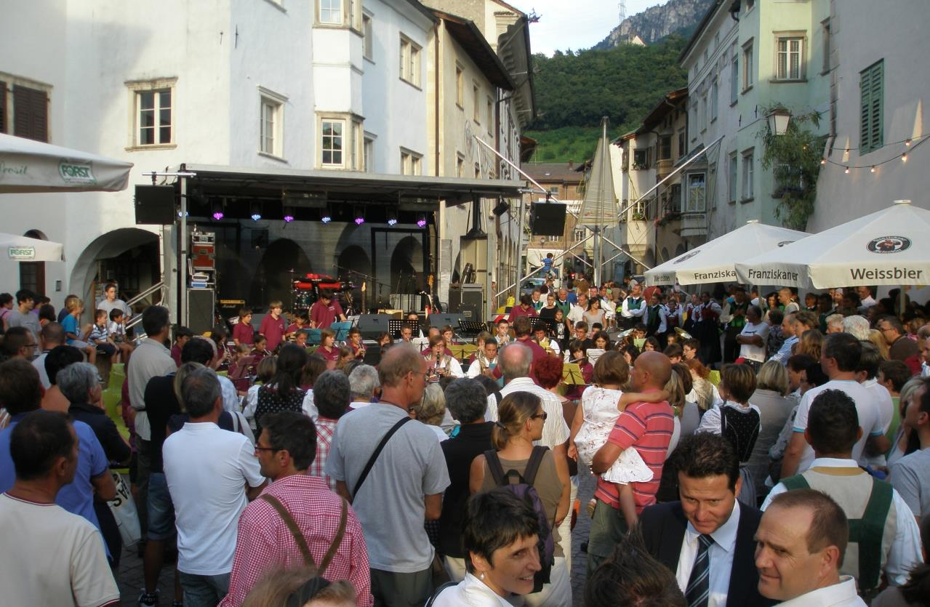
Danke
für die Aufmerksamkeit
Danke für die Aufmerksamkeit

